Slide 1
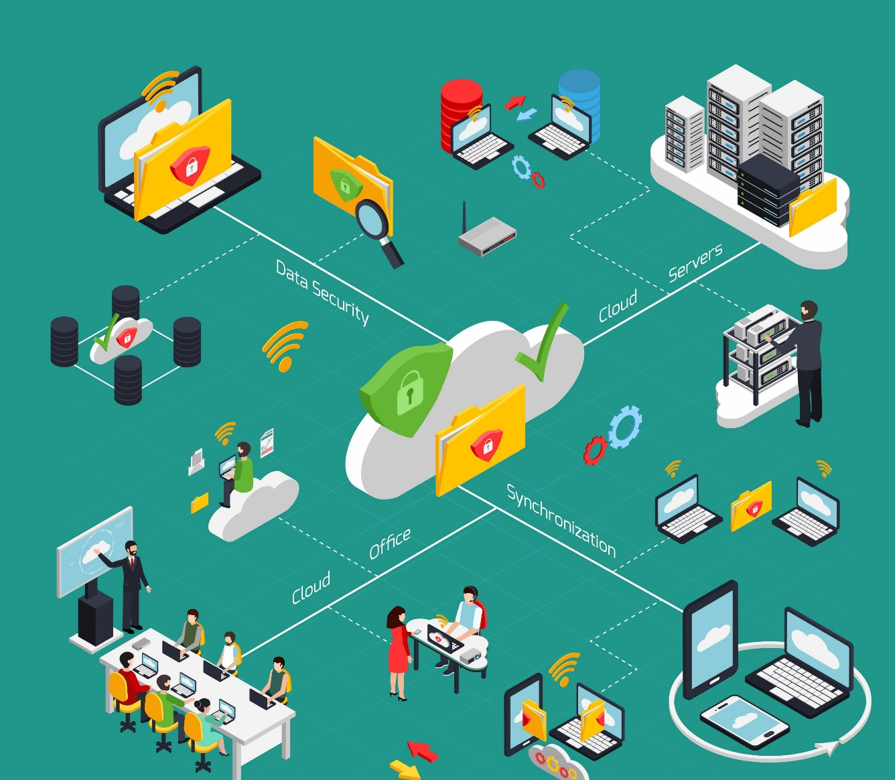
클라우드 네트워킹
작가 : macrovector, 출처 : Freepik
링크 : https://kr.freepik.com/free-vector/cloud-service-isometric-flowchart_6127531.htm#fromView=search&page=1&position=1&uuid=de6f8ed3-37d2-47fb-adf5-29719c9ed22e

Slide 2
목차
1. 네트워킹과 클라우드 네트워킹
2. 클라우드 네트워킹 유형 2가지
3. 멀티 클라우드와 클라우드 네트워킹
4. 클라우드 네트워킹의 전망

Slide 3
네트워킹
다른 장치들 간에 데이터를 교환할 수 있도록 연결된 구조
네트워킹 예시
인터넷
LAN, WAN
Wi-Fi
클라우드 네트워킹

Slide 4
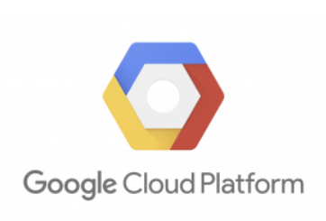
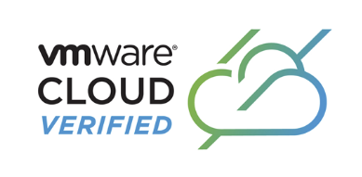
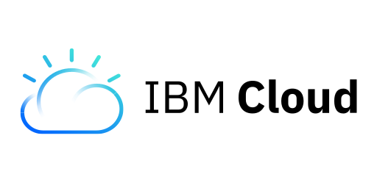
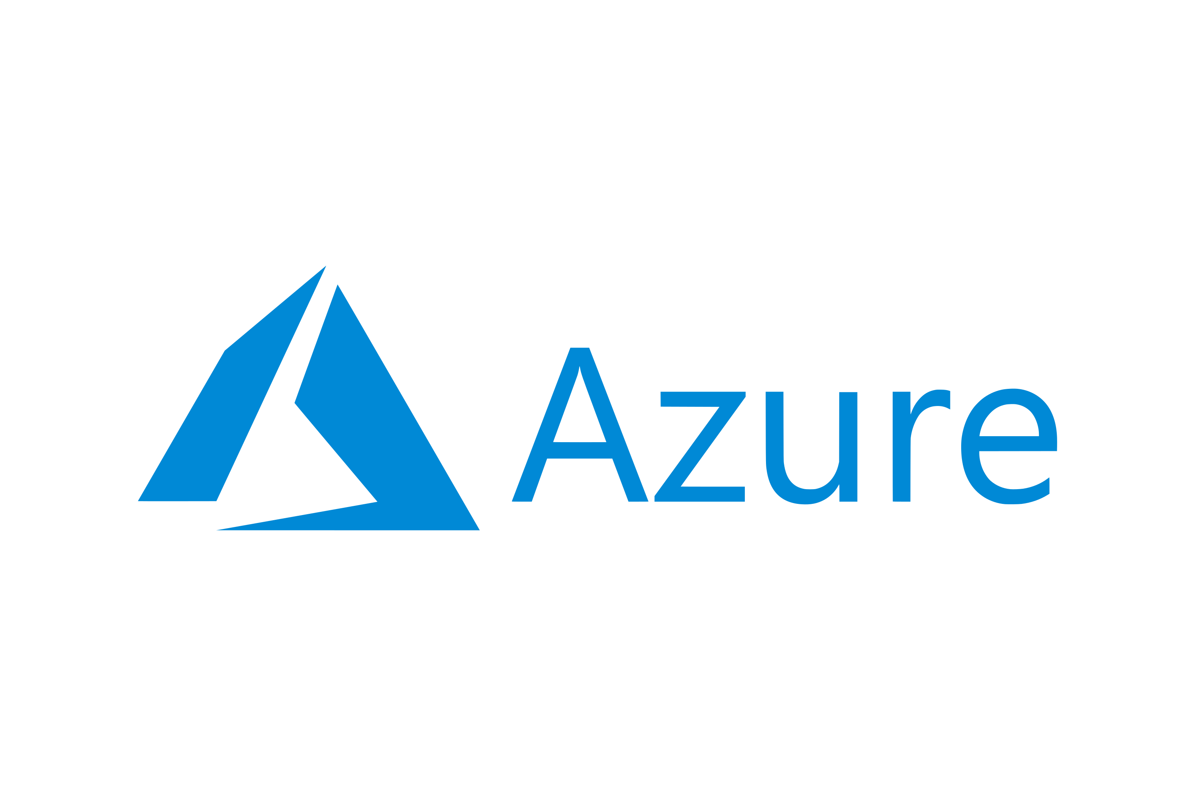
클라우드 네트워킹 이란?
클라우드 기반 서비스를 사용하여 조직의 직원, 리소스 및
애플리케이션을 연결 시켜 주는 매개체

Slide 5
클라우드 네트워킹의 장점
1. 접근성
2. 확장성, 유연성
3. 보안성
4. 쉬운 유지 보수, 비용 절감

Slide 6
클라우드 네트워킹의 주요 구성 요소
1. 가상 네트워크
2. 보안 그룹
3. 로드 밸런서
4. 가상 프라이빗 클라우드

Slide 7
클라우드 네트워킹 과정
1. 사용자의 요청
2. 네트워크 전송
3. 클라우드 서비스 처리
4. 처리에 따른 응답

Slide 8
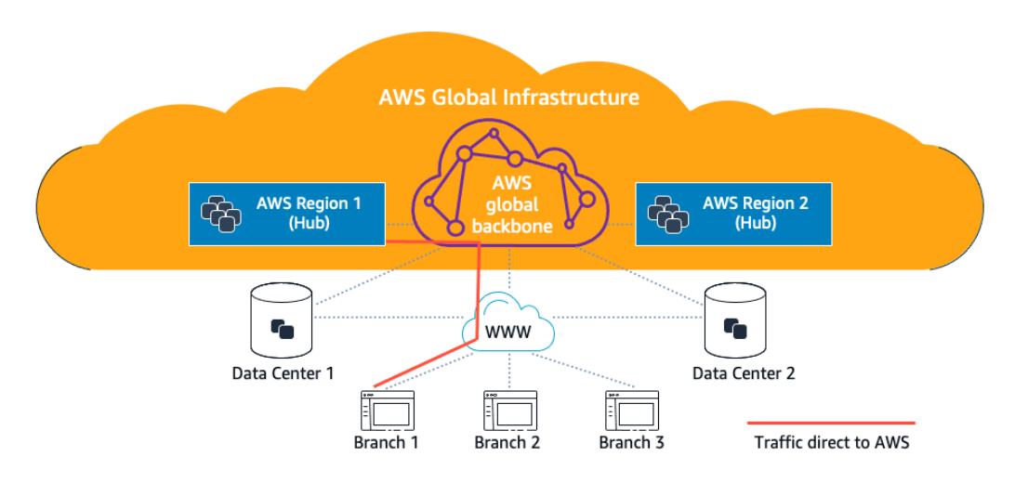
AWS의 클라우드 네트워킹의 구조

Slide 9
클라우드 컴퓨팅과의 개념과 관계
클라우드 컴퓨팅
IT 리소스를 인터넷을 통해 제공하고 이용자에게 서비스 제공
IT 리소스 제공, 이용자의 편의성, 비용절감
클라우드 네트워킹
클라우드 관련 서비스를 사용하여 네트워크를 배포하는 서비스
클라우드 리소스 간의 연결, 관리, 보안

Slide 10
클라우드 네트워킹 유형 2가지
1. 퍼블릭 클라우드 네트워킹
2. 프라이빗 클라우드 네트워킹

Slide 11
1. 퍼블릭 클라우드 네트워킹
특징 : 대중적 접근성, 유연성과 확장성, 공유 리소스
장점 : 초기 설계 비용 적음, 리소스의 동적 할당, 관리 간편
단점 : 보안성 약함, 다수의 이용자 ➔ 리소스의 성능이 낮아질 수 있음

Slide 12
2. 프라이빗 클라우드 네트워킹
특징 : 전용 리소스, 유연성, 커스터마이징
장점 : 보안성 높음, 리소스 조정과 커스터마이징, 리소스성능 뛰어남
단점 : 초기 투자 비용+유지보수 비용, 확장성 낮음

Slide 13
3. 정리
 | 퍼블릭 네트워킹 | 프라이빗 네트워킹
공통점 | 유연성
차이점 | 리소스 할당에 따른 유연성 | 처음 네트워킹 설정할 때의 유연성
특징 | 대중적 접근성, 공유 리소스 | 커스터마이징, 전용 리소스
장점 | 리소스의 동적 할당 낮은 비용 관리의 간편함 | 보안성 리소스 조정 성능 뛰어남
단점 | 보안성 낮음, 성능 저하될 수 있음 | 많은 비용, 확장성 낮음

Slide 14
멀티 클라우드 전략, 필요성
멀티 클라우드 전략?
이점
여러 클라우드 제공업체를 동시에 사용
IT인프라 운영, 관리하는 전략
비용 절감
벤더 락인 문제 방지
유연성, 혁신성 극대화
고가용성, 신뢰성 향상

Slide 15
한국 기업의 멀티 클라우드 전략 이용 사례
대기업의 데이터 백업 전략
중소기업의 비용 효율성 분석
스타트업의 혁신적 활용

Slide 16
멀티 클라우드 전략에 따른 네트워킹 이점
복원력
성능 최적화
데이터 관리, 규정 준수

Slide 17
클라우드 네트워킹의 전망
정보화 시대에 따른 데이터 저장의 중요성이 높아졌음
==> 클라우드 네트워킹은 데이터 저장 기술 중 하나임
==> AI의 발전으로 5G 등의 고속 통신 기술로 클라우드 네트워킹은 더욱더 발전할 것이다.

Slide 18
감사합니다.

